Slide 1
Раздельный сбор и переработка отходов
Подготовила учитель
начальных классов Тикаева Асият Рамазановна

Slide 2
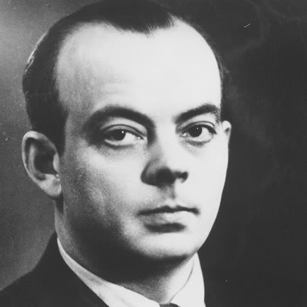
«Есть такое твердое правило: встал поутру, умылся, привел себя в порядок и сразу же приведи в порядок свою планету»
Антуан Де Сент – Экзюпери

Slide 3
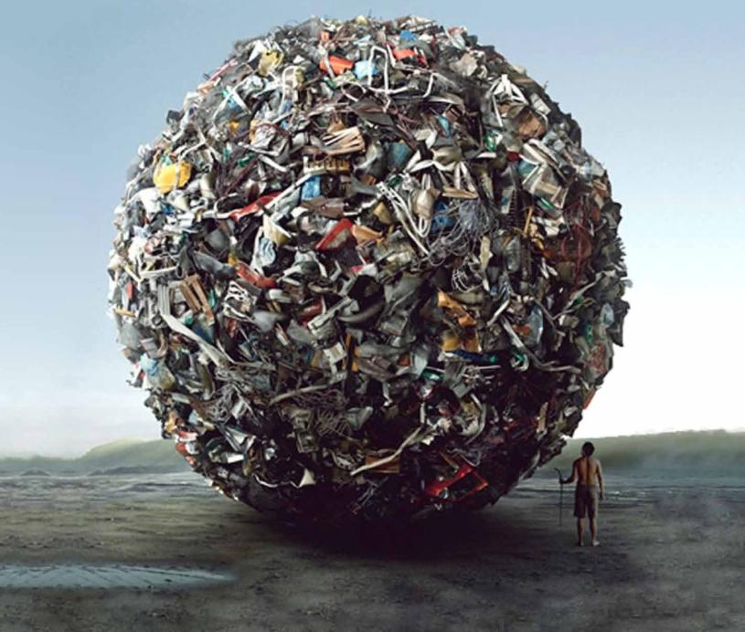
В настоящее время на каждого жителя нашей планеты приходится в среднем около 1 т мусора в год, и это не считая миллионов изношенных и разбитых автомобилей.

Slide 4
Рассмотрим главные причины увеличения количества отходов:
Перенаселение городов;
Повсеместное использование одноразовых товаров;
Увеличение числа синтетических вещей;
Повышение уровня жизни, а значит, выбрасывание пригодных к использованию вещей с последующей заменой на новые изделия.

Slide 5
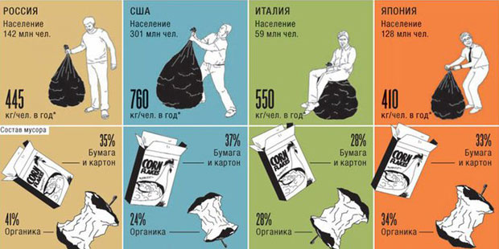
Каждый российский горожанин ежегодно «производит» 300 кг твёрдых бытовых отходов

Slide 6
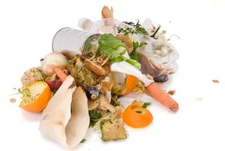
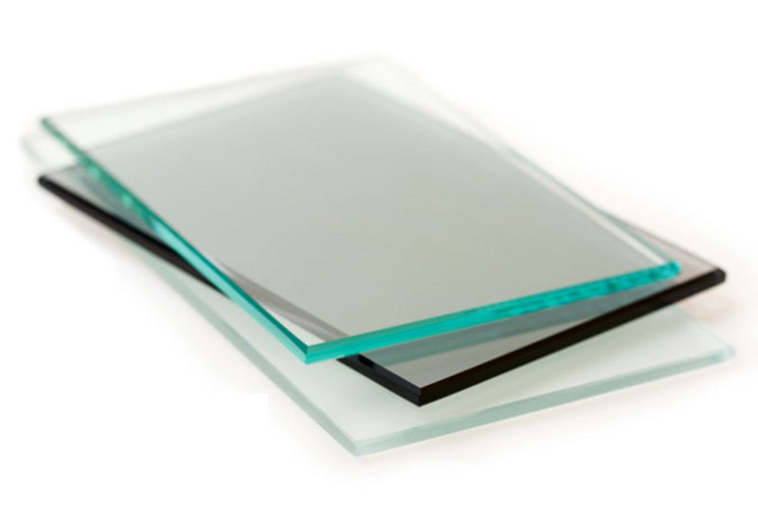
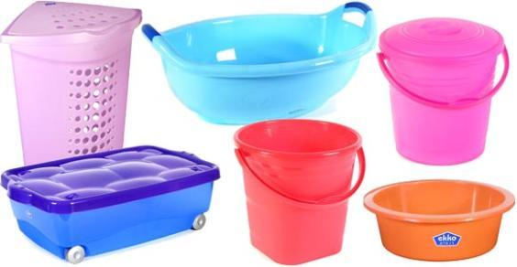
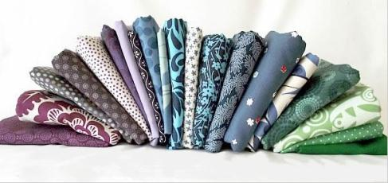
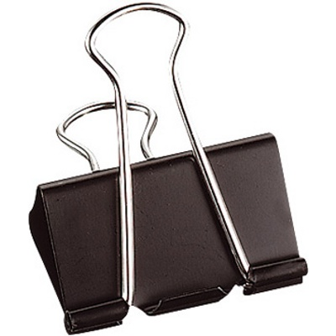
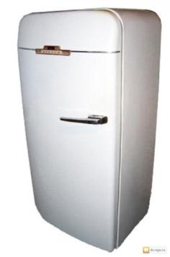
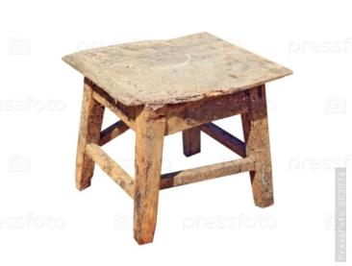
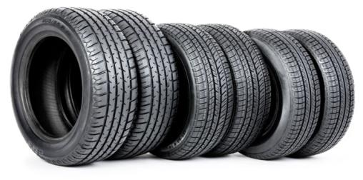
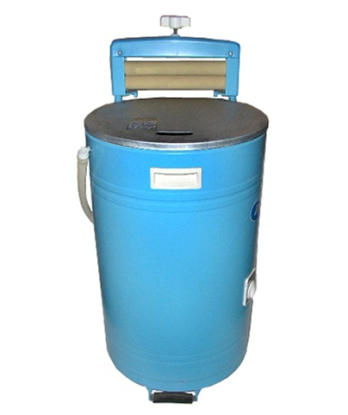
Во всех странах состав мусора довольно близкий, его главные составляющие:

Slide 7
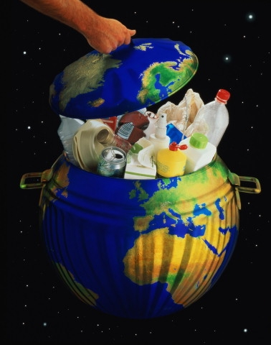
Моя планета - человеческий дом.
Ну как ей жить под дымным колпаком.
Где сточная канава - океан.
Где вся природа поймана в капкан.

Slide 8
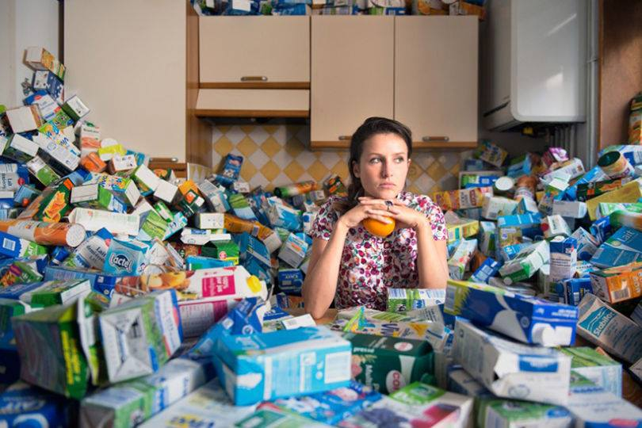

Slide 9
Вопрос "Куда деть мусор?"

Slide 10
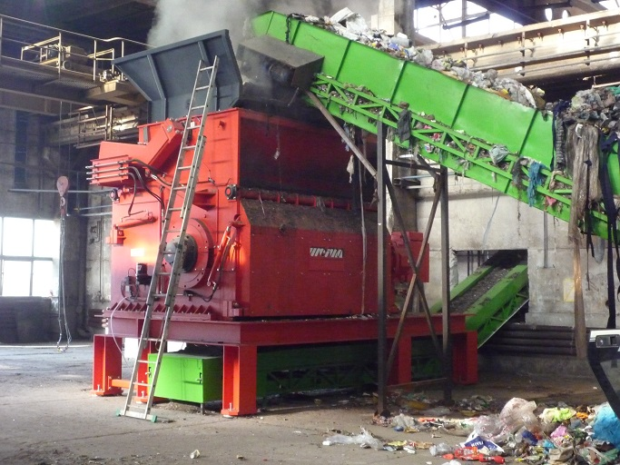
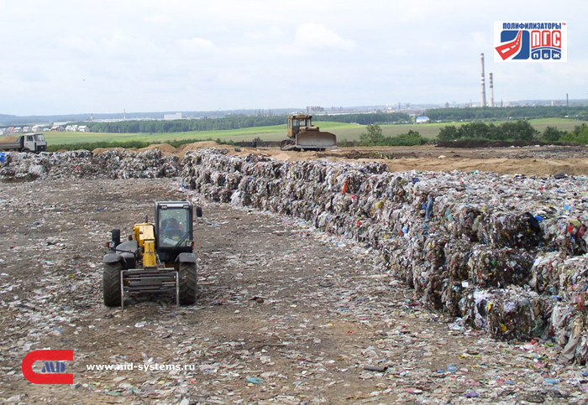
Есть три основных варианта обращения с мусором:
Захоронение
Сжигание
Сортировка и переработка

Slide 12
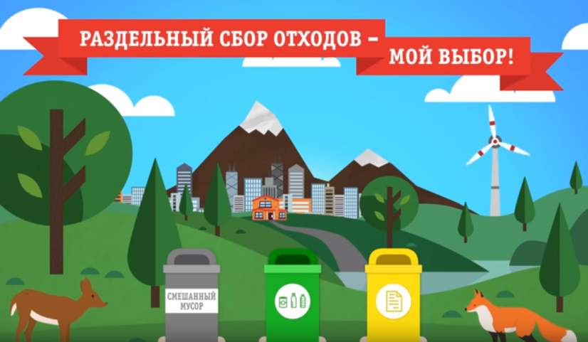

Slide 13
Сортировка и переработка
Этапы сортировки и переработки мусора:
1.Сбор мусора машинами.
2.Доставка на завод.
3.Выгрузка отходов.
4.Сортировка мусора машинами.
5.Сортировка мусора людьми.
6.Переработка мусора во вторичное сырье.
7.Использование полученного материала.

Slide 14
Ситуация с мусором в России пока сложная. Перерабатывается не более 2%, так как сортировка мусора затруднена по разным причинам.

Slide 15
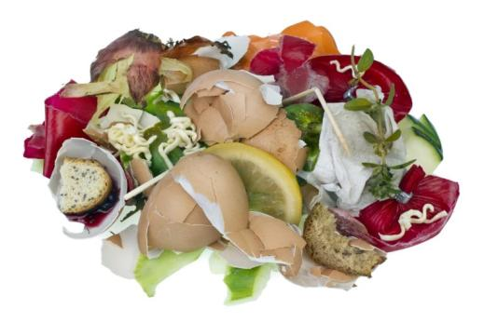
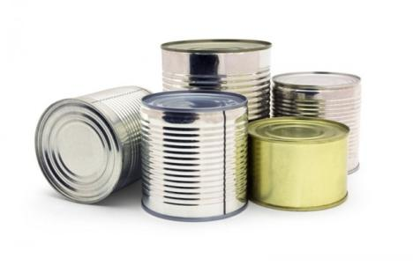
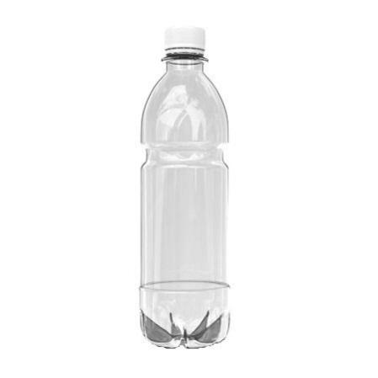
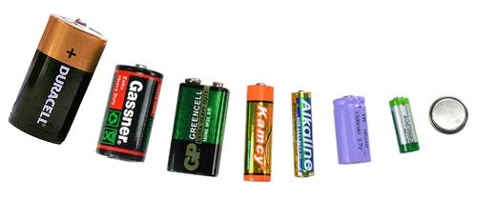
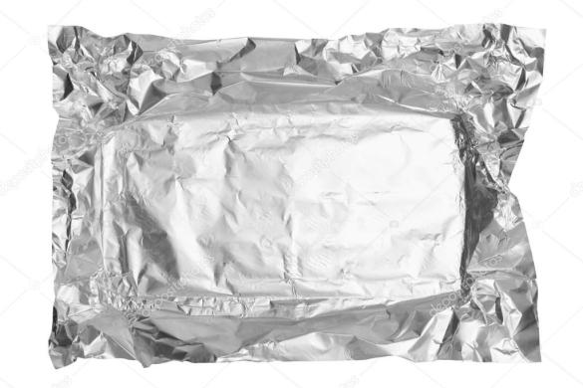
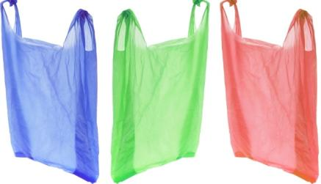
Сколько нужно лет чтобы разложился мусор?
А вы знаете

Slide 16
Знак «Вторичное сырье»

Slide 17
Что же все таки нам делать, чтоб было меньше мусора?
1) Постарайтесь не использовать или свести к минимуму использование одноразовых вещей; 2)Давайте вторую жизнь старым или не нужным вещам в рабочем состояний;
3)Не выбрасывайте мусор, а сдавайте его на переработку;
4) Не покупайте напитки в бутылках без необходимости

Slide 18
